Slide 1
Муниципальное дошкольное автономное образовательное учреждение «Центр развития ребенка - детский сад №2»
муниципального образования Красноармейский район
ОТЧЕТ
ПО ИННОВАЦИОННОЙ ДЕЯТЕЛЬНОСТИ ЗА 2023 ГОД
Тема инновационного проекта:
«Родительский университет как средство реализации преемственности дошкольного и начального общего образования»
Авторы проекта:
Заковинько Лидия Петровна, заведующий;
Игнатенко Анжелика Анатольевна, старший воспитатель;
Верба Татьяна Анатольевна, старший воспитатель.

Slide 2
Направление инновационной деятельности проекта
Деятельность КИП направлена на разработку эффективной модели взаимодействия педагогов и родителей «Родительский университет», диссеминация, которой позволит осуществить психопрофилактическую поддержку и повышение психолого-педагогической грамотности родителей, формирование у воспитанников положительного отношения к школе, повышение уровня готовности к школьному обучению, решение проблемы в обеспечении условий эффективной преемственности дошкольного и начального общего образования.

Slide 3
Практическая значимость (реализуемость) проекта
I. Формирование нового типа родительства - «социально ответственного», представители которого активно участвуют в воспитании и повседневной жизни ребенка, осознают меру ответственности за его физическое, психическое и нравственное здоровье.
II. Активизация родителей как участников образовательных отношений, развитие социально-педагогического партнерства семьи и образовательного учреждения посредством организации Родительского университета.
III. Повышение уровня педагогической компетентности родителей, формирование представлений о механизмах преемственности, адаптации, готовности к обучению в школе, создание благоприятных условий для воспитания и развития ребенка в семье.
IV.Успешно подготовленный к школе выпускник, реализованная Модель выпускника детского сада.
V. Модель Родительского университета как партнерского взаимодействия с родителями в реализации преемственности дошкольного и начального общего образования может быть эффективно распространена в ДОО

Slide 4
Результаты за отчетный период
Диагностическая деятельность
Практическая деятельность
Методическая деятельность
Трансляционная деятельность

Slide 5
Диагностическая деятельность
№ п/п | Перечень мероприятий в соответствии с календарным планом-графиком | Срок (период выполнения) | Описание основных результатов реализации мероприятия | Результаты (продукты), полученные за отчетный период реализации проекта
1 | Мониторинг степени эффективности инновационной деятельности по реализации проекта в рамках самообследования ДОО за 2022г. | Февраль-март | В результате активной просветительской деятельности в рамках Родительского университета, мы отмечаем: - осознание родителями особенностей подготовительного периода детей к школе; - повышение уровня педагогического просвещения у родителей; - формирование навыка у родителей самостоятельной педагогической работы с детьми в период подготовке к школе. | Отчёт о результатах самообследования. Аналитическая справка.
2 | Мониторинг успешности выпускников детского сада в школе. Оценка реализованной Модели выпускника детского сада. | Май – октябрь 2023г. | Выявлена положительная динамика в развитии познавательных процессов, в формировании мотивационной, личностной готовности выпускников детского сада. Модель выпускника МДАОУ «ЦРР-детский сад №2 успешно реализуется | Аналитический отчёт педагога-психолога Голощаповой Т.В.
3 | Мониторинг внешней активности ДОО. | ноябрь | Заключены соглашения о сетевом взаимодействии и сотрудничестве с 57 образовательными организациями 25 районов Краснодарского края. В апреле 2023г. проведён мастер-класс «Тревожность родителей будущих первоклассников: их страхи, опасения и пути решения проблемных ситуаций» для слушателей ДППК ИРО по теме «Особенности организации работы консультационного центра» В мае 2023г. Проведена стажировка для педагогов края: "Координация взаимодействия между детским садом, школой и родителями воспитанников как гарантия эффективной преемственности дошкольного и начального общего образования" | Соглашения о сотрудничестве с ДОО https://mdou2krsm.ru/item/1305578 Информация и практические материалы на https://mdou2krsm.ru/item/1037275 сайте ДОО. Сертификаты ГБОУ ИРО Краснодарского края от 28.04.2023г. https://mdou2krsm.ru/item/1558848

Slide 6
Практическая деятельность
№ п/п | Перечень мероприятий в соответствии с календарным планом-графиком | Срок (период выполнения) | Описание основных результатов реализации мероприятия | Результаты (продукты), полученные за отчетный период реализации проекта
1 | Составление нормативных документов, регулирующих функционирование учреждения в инновационном режиме на 2023 год | Январь-март | Приказ от 09.01.2023г. №14/1 «Об утверждении рабочей группы по организации деятельности краевой инновационной площадки по теме: «Родительский университет, как средство реализации преемственности дошкольного и начального общего образования» План работы краевой инновационной площадки на 2023г. План взаимодействия КИП МДАОУ «ЦРР-детский сад №2» с ГБОУ ИРО Краснодарского края в 2023г. | Локальные акты об инновационной деятельности на 2023 год https://mdou2krsm.ru/item/1037074
2 | Продолжить работу в виртуальном «Родительском университете» - дополнение материала сайт ДОО. Сайт: https://mdou2krsm.ru | в течение текущего образовательного периода | Созданный на сайте ДОО виртуальный «Родительский университет» систематически пополняется, посетители сайта всегда могут найти интересный практический материал: игровые площадки-виртуальные вкладки, презентации, памятки, консультации, методические конспекты, практический материал, могут познакомиться с газетой ДОО «Радуга детства» и др. | https://mdou2krsm.ru/item/1006252
3 | Продолжить работу по заключению соглашений о сотрудничестве с ОО в рамках сетевого взаимодействия | в течение текущего образовательного периода | В рамках расширения образовательного пространства детей осуществлялось сотрудничество с «Эколого-биологическим центром», музеем Истории ст. Полтавской, детской библиотекой, Полтавским культурным центром, МБОУ СОШ ст. Полтавской, ДОО края | Заключены Договора о сотрудничестве с этими организациями https://mdou2krsm.ru/item/1305578
4 | Презентация итогов работы по внедрению технологий | в течение текущего образовательного периода | Презентация заведующего МДАОУ «ЦРР-детский сад №2» Заковинько Л.П. для слушателей ДППК ИРО в апреле 2023г. по теме «Родительский университет, как средство реализации преемственности дошкольного и начального общего образования» Презентация педагогов КИП на стажировочной площадке в мае 2023г.: | На сайте ДОО представлены видеопрезентации https://mdou2krsm.ru/item/1564453
5 | Стажировка на базе КИП по теме: Координация взаимодействия между детским садом, школой и родителями воспитанников как гарантия эффективной преемственности дошкольного и начального общего образования» | май | 16 мая 2023г. проведена стажировка по теме: Координация взаимодействия между детским садом, школой и родителями воспитанников как гарантия эффективной преемственности дошкольного и начального общего образования», в которой участвовали 64 педагога из Красноармейского, Динского, Калининского, Курганинского, Лабинского, Тимашевского, Славянского районов. Работа стажировочной площадки была организована по кафедрам Родительского Университета, где педагоги КИП, школы, других образовательных организаций представили инновационные проекты, методы и приёмы в работе с родителями, провели мастер-классы. | Комплекс методических материалов стажировочной площадки: конспекты мастер-классов, проекты, консультации, памятки, видеопрезентации. Информация на сайте ДОО https://mdou2krsm.ru/item/1564453
6 | Сбор информации, анализ, оформление результатов проекта. |  | Проведены мониторинговые исследования, анкетирование, тестирование. | Аналитические справки, отчёты

Slide 7
Методическая деятельность
№ п/п | Перечень мероприятий в соответствии с календарным планом-графиком | Срок (период выполнения) | Описание основных результатов реализации мероприятия | Результаты (продукты), полученные за отчетный период реализации проекта
1 | Проведение интерактивных педагогических гостиных, семинаров-практикумов, мастер-классов в рамках инновационной деятельности | в течение текущего образовательного периода | Разработаны планы мероприятий, подобраны методические материалы к практическим и виртуальным занятиям. | Методические материалы созданы в печатном виде и размещены на сайте ДОО https://mdou2krsm.ru/item/1007539
2 | Издание сборника методических материалов для педагогов и родителей. | в течение текущего образовательного периода | Создан сборник дидактических материалов для родителей воспитанников «Мой ребёнок на пути к школе» | https://mdou2krsm.ru/item/1639330
3 | Проведение итоговой оценки качества инновационной деятельности. | Ноябрь | Разработаны критерии анализа уровней готовности к самоорганизации родителей и педагогов в педагогическом сообществе; Продолжены мониторинговые исследования, анкетирование, тестирование успешности выпускников детского сада в школе. Оценена активность социальных партнёров. | Аналитические справки, отчёты

Slide 8
Методические материалы 2023
С полным перечнем учебно-методических разработок можно ознакомиться https://782329.selcdn.ru/leonardo/uploadsForSiteId/201293/content/dc0cac79-9cd4-4fcc-bdd8-23bdb85a675a.pdf

Slide 9
Трансляционная деятельность
№ п/п | Перечень мероприятий в соответствии с календарным планом-графиком | Срок (период выполнения) | Описание основных результатов реализации мероприятия | Результаты (продукты), полученные за отчетный период реализации проекта
1 | Распространение эффективного опыта работы через публикации в научно-методических сборниках, СМИ, Газета ДОУ «Радуга детства», сайт ДОО, открытая практика педагогов. | в течение текущего образовательного периода | Трансляция лучших практик формирования партнерских отношений с семьями дошкольников в рамках проекта «Родительский университет» на 5 Всероссийской тьюторской научно-практической конференции с международным участием «Реализация ФГОС как механизм развития профессиональной компетентности педагога: инновационные технологии, тьюторские образовательные практики», 28.04.2023г. Выступление на научно-практическом семинаре «Современные теоретические и практические подходы к проблеме педагогического и психологического сопровождения детей с особыми образовательными потребностями», 01.04.2023г. | Статьи, методические разработки, Сборники https://mdou2krsm.ru/item/1007539 Материалы виртуального Родительского университета https://mdou2krsm.ru/item/1006252 Сертификаты https://mdou2krsm.ru/item/1037377
2 | Участие в методических мероприятиях различного уровня с целью трансляции результатов КИП | В течение года | Стажировка по теме: «Координация взаимодействия между детским садом, школой и родителями воспитанников как гарантия эффективной преемственности дошкольного и начального общего образования», Семинар для слушателей ДППК ИРО в апреле 2023г. по теме «Родительский университет, как средство реализации преемственности дошкольного и начального общего образования» | Презентация материалов инновационной деятельности на сайте ДОО https://mdou2krsm.ru/item/1006252
3 | Выступления с анализом результатов инновационной деятельности на педагогических семинарах. | Сентябрь-ноябрь | Презентация деятельности КИП на 1 краевом фестивале образовательных инноваций «Инноватика. Образование. Мастерство» | Презентация материалов инновационной деятельности

Slide 10
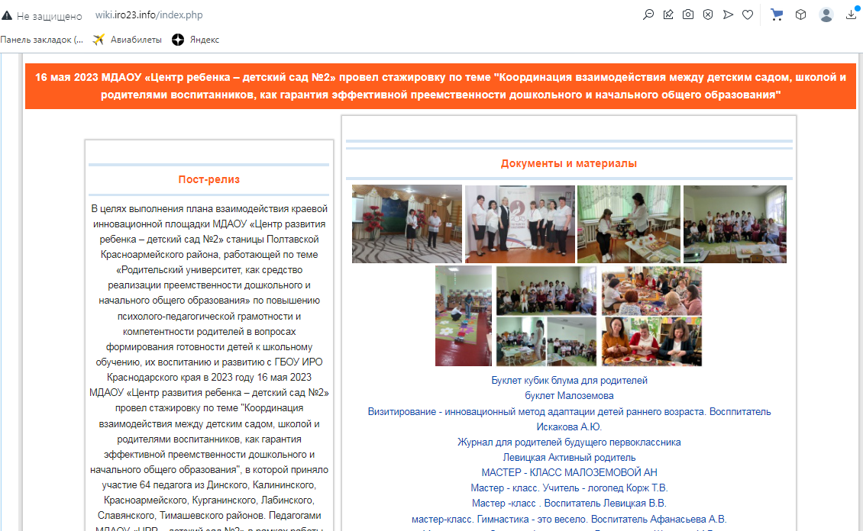

Slide 11
Сотрудничество в рамках сетевого взаимодействия
МДАОУ «ЦРР – детский сад №2»
ст. Полтавская
Славянский район
Калининский район
Оренбургская область
Красноармейский район
Каневской район
Тбилиский район
Туапсинский район
Абинский район
Приморско - Ахтарский район
Тихорецкий район
Гулькевичский район
Брюховецкий район
Кореновский район
Курганинский район
Динской район
Выселковский район
Отрадненский район
Усть – Лабинский район
Кущевский район
Г. Армавир
Г. Сочи
Ейский район
Ленинградский район
Г. Новороссийск
Г. Кропоткин

Slide 12
Кадровое обеспечение КИП при реализации проекта
за отчетный период
№ п/п | ФИО специалиста | Место работы, должность | Реализованные функции специалиста в рамках реализации проекта
1 | Заковинько Лидия Петровна | МДАОУ «ЦРР-детский сад №2» Заведующий | Руководитель проекта Осуществляла общую координацию работы. Заключение договоров о сотрудничестве. Осуществление финансово-хозяйственного сопровождения проекта.
2 | Верба Татьяна Анатольевна | МДАОУ «ЦРР-детский сад №2» Старший воспитатель | Методическое сопровождение проекта. Разработка документации. Организация и проведение семинаров, мастер-классов, конкурсов. Создатель виртуального Родительского университета на сайте ДОО. Редактор изданных методических пособий.
3 | Игнатенко Анжелика Анатольевна | МДАОУ «ЦРР-детский сад №2» Старший воспитатель | Методическое сопровождение проекта. Разработка документации. Организация и проведение семинаров, мастер-классов, конкурсов. Руководитель клуба «Содружество»
4 | Голощапова Татьяна Владимировна | МДАОУ «ЦРР-детский сад №2» Педагог-психолог | Осуществление психолого-педагогического сопровождения. Подбор социологических и психологических методик по кафедрам «Родительского университета». Консультативная деятельность.
5 | Белая Юлия Григорьевна | Учитель-логопед | Организация деятельности с родителями и детьми, имеющими речевые нарушения. Консультативная деятельность
6 | Кузьменкова Светлана Ивановна | Воспитатель | Член творческой группы Редактор и издатель газеты ДОО «Радуга детства»
7 | Малоземова Анна Николаевна | Воспитатель | Член творческой группы Руководитель деятельности кафедры любящего родителя
8 | Левицкая Вера Васильевна | Воспитатель | Член творческой группы Руководитель деятельности кафедры активного родителя
9 | Лопатина Александровна | Воспитатель | Член творческой группы Руководитель деятельности кафедры ответственного родителя
10 | Чикунова Татьяна Александровна | Воспитатель | Член творческой группы Руководитель деятельности кафедры «Будущий первоклассник»
11 | Мельникова Светлана Фёдоровна | Учитель начальных классов СОШ №1 | Проведение работы с родителями будущих первоклассников на кафедрах Родительского Университета. Работа с детьми и родителями в 1 классе.
12 | Игнатенко Людмила Николаевна | Педагог-психолог СОШ №7 | Консультирование родителей, педагогов по теме: «Успешная адаптация детей в школе». Диагностическая деятельность в школе по теме проекта.

Slide 13
Внешние эффекты от реализации инновационного образовательного проекта (программы)
1) Повышение мотивации и активности педагогов в росте профессионального мастерства в отношении инновационного взаимодействия.
2) Количественный анализ эффективности реализации проекта показывает значительное увеличение числа родителей, участвующих в проводимых мероприятиях. Качественная оценка выявила повышение активности родителей, желания участвовать в мероприятиях, положительные отзывы о проведенных встречах, актуальности и значимости для родителей рассматриваемых вопросов.
3) Выявлена положительная динамика в развитии познавательных процессов, в формировании мотивационной, личностной готовности выпускников детского сада. Модель выпускника МДАОУ «ЦРР-детский сад №2 реализована успешно.
4) Увеличение количества организаций сетевого взаимодействия, позволяющего более оптимально выстроить процесс диссеминации опыта;
5) Создание инновационных продуктов по теме проекта.

Slide 14
Отражение работы КИП на официальном сайте МДАОУ «Центр развития ребенка – детский сад №2»
https://mdou2krsm.ru/item/1006252

Slide 15
Мы открыты к сотрудничеству!

